Slide 1
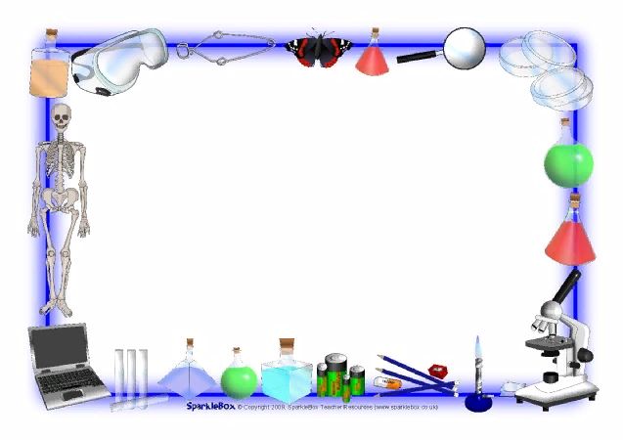

Муниципальное дошкольное образовательное учреждение «Детский сад № 2 р.п. Семибратово», Ростовский район, Ярославская область
XIII межрегиональный этап
XVIII Международной Ярмарки социально-педагогических инноваций
Заведующий: Моторина Анна Анатольевна,
старший воспитатель: Будник Ирина Александровна,
воспитатель: Кузьмина Жанна Васильевна
Контактная информация: электронный адрес: ryabinka.2@yandex.ru
Рабочий телефон: 8 (48536) 53 9 79

Slide 2
Тема проекта
Развитие познавательных способностей детей в процессе проектно-исследовательской деятельности.
«Академия естественных наук»

Slide 3
Актуальность:
Одним из основных направлений развития ребёнка согласно ФГОС, является познавательное развитие, таким образом, познавательно-исследовательская деятельность (исследование объектов окружающего мира, экспериментирование с ними) приобретает колоссальное значение в процессе становления ребёнка. ФГОС требует от нас создать условия развития ребенка, открывающие возможности для его позитивной социализации, его личностного развития, развития инициативы и творческих способностей на основе сотрудничества со взрослыми и сверстниками.
Проектно-исследовательская деятельность учит управлять своим поведением и планировать свои действия, направленные на достижение конкретной цели. Умение видеть проблему, предлагать пути её решения, находить верный выход из проблемы, помогают успешной социализации личности.

Slide 4
Цель:
развитие интеллектуального, творческого потенциала личности в процессе проектно – исследовательской деятельности

Slide 5
Задачи:
Развивать познавательный интерес детей к окружающему миру, желание активно изучать окружающий мир.
Поддерживать стремления детей активно вступать в познавательное общение, высказывать свое мнение.
Познакомить детей с работой цифрового микроскопа, телескопа, виртуальных очков.
Создать условия для формирования научного мировоззрения.
Развивать любознательность, активность, отзывчивость.
Воспитывать бережное отношение к окружающему миру.
Создать необходимые условия для развития экспериментальной деятельности детей.
Организовать работу с родителями по развитию проектно- исследовательской деятельности дошкольников.

Slide 6
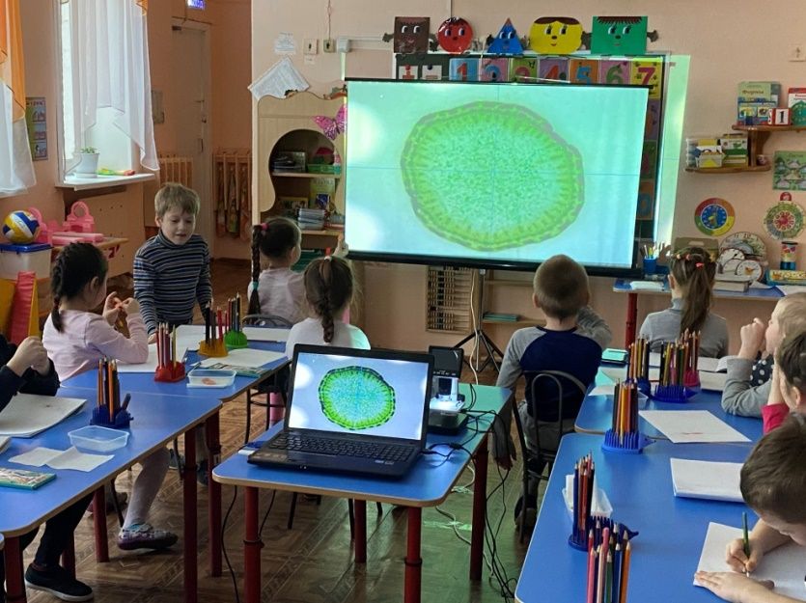
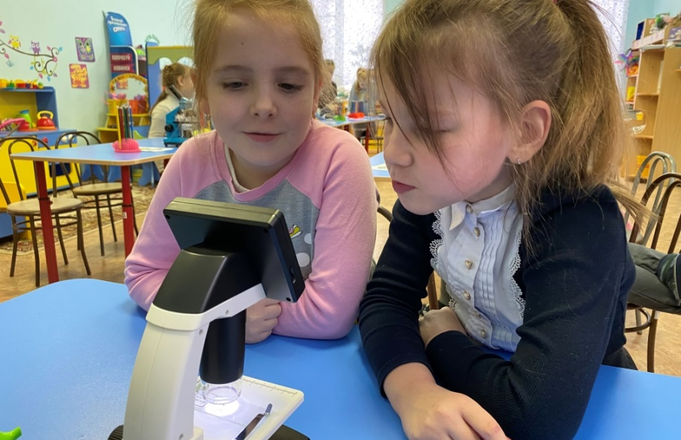
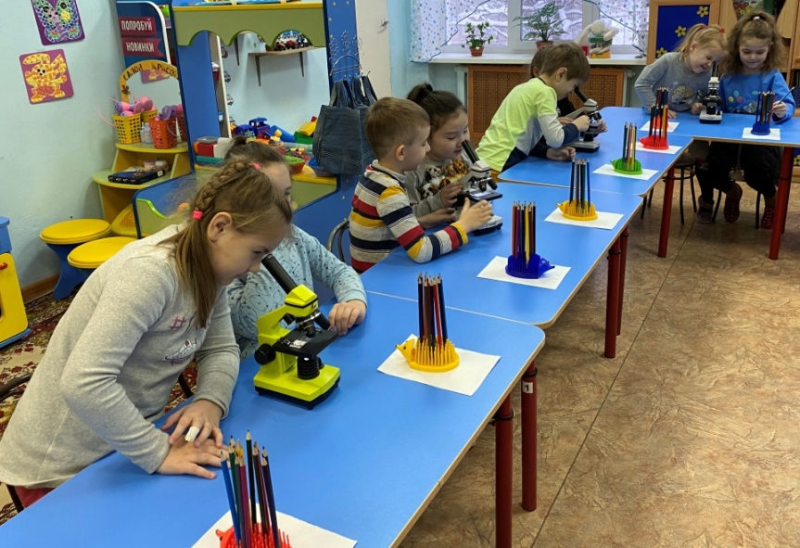
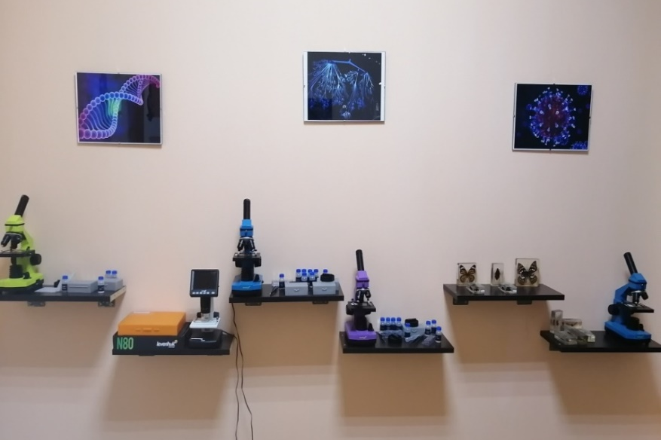
Мини-лаборатория МикропиЯ

Slide 7
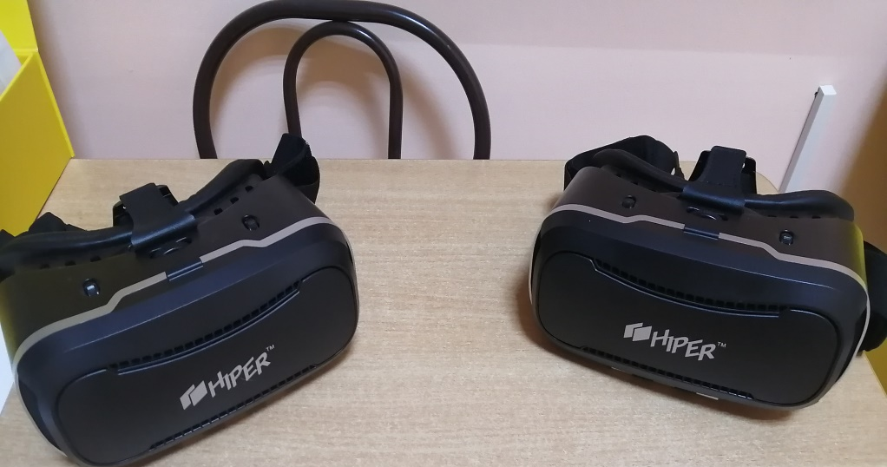
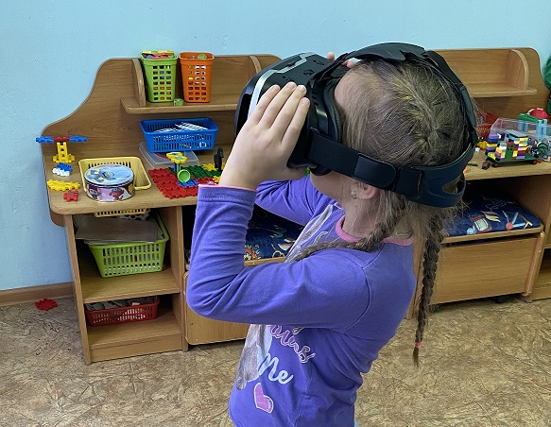
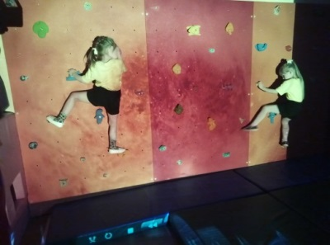
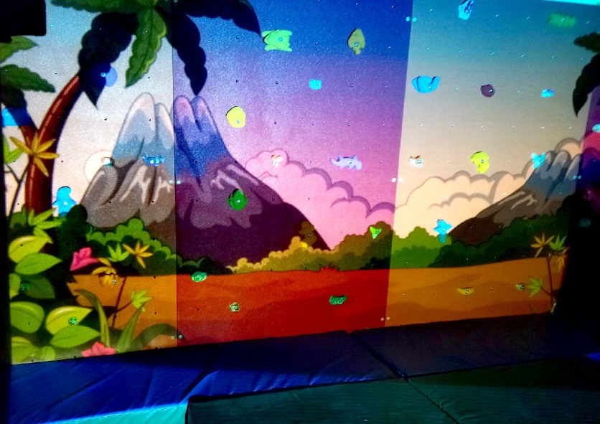
Мини-лаборатория Виртуальная реальность с использованием интерактивного Скалодрома

Slide 8
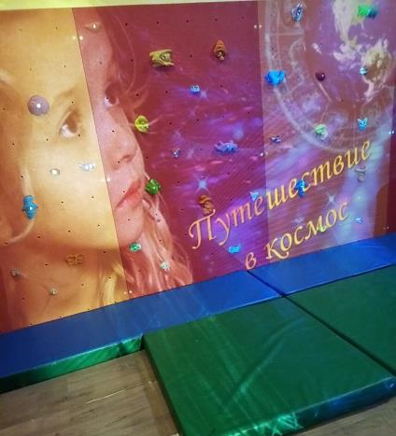
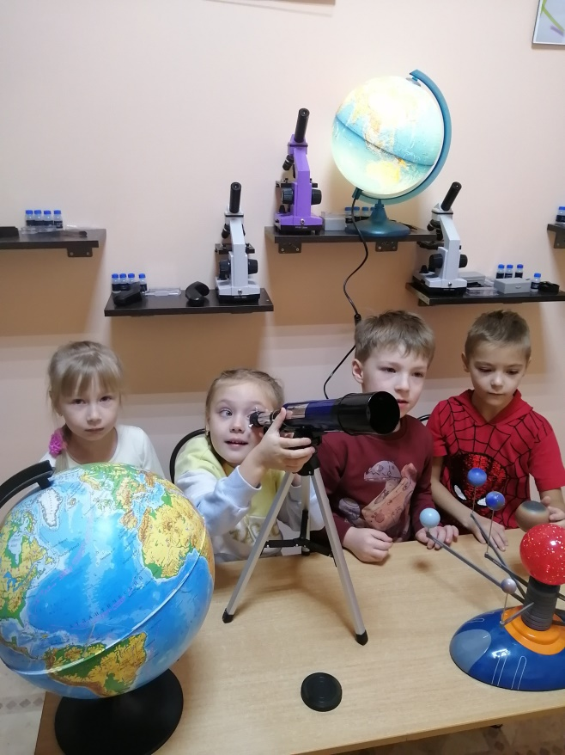
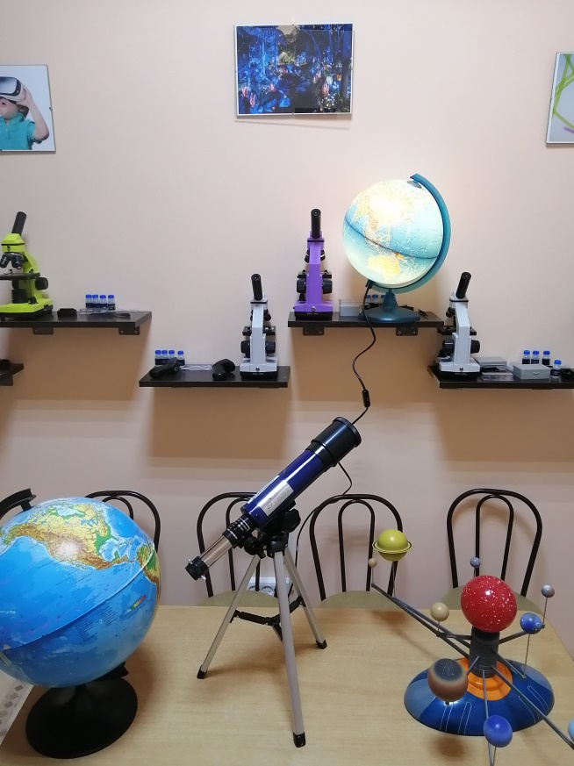
Мини-лаборатория Астрономия

Slide 9
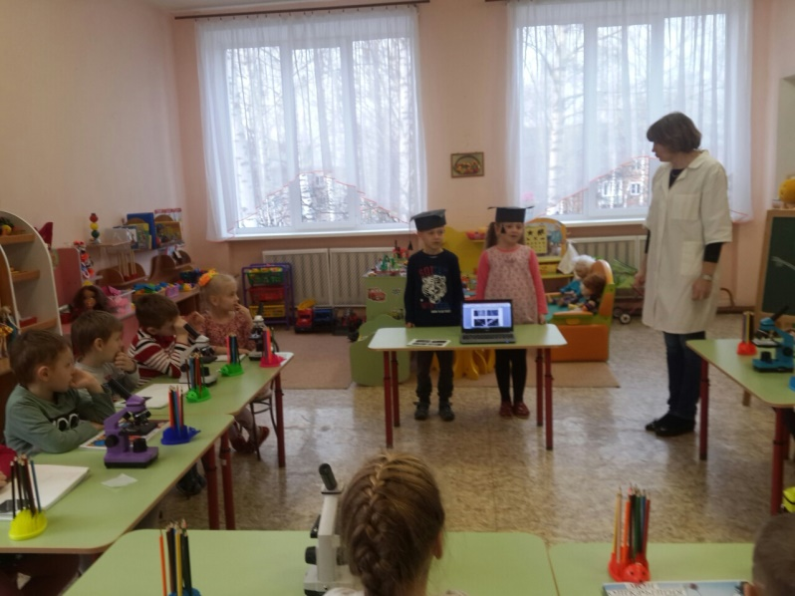
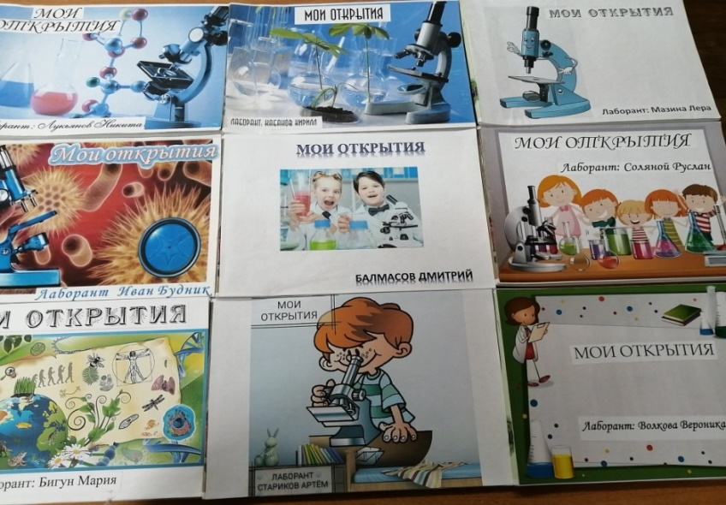
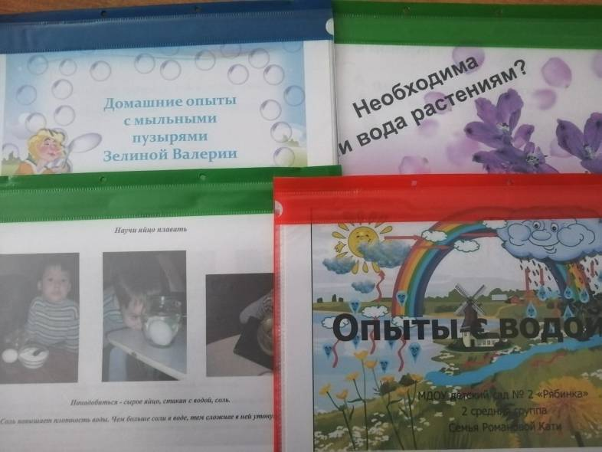
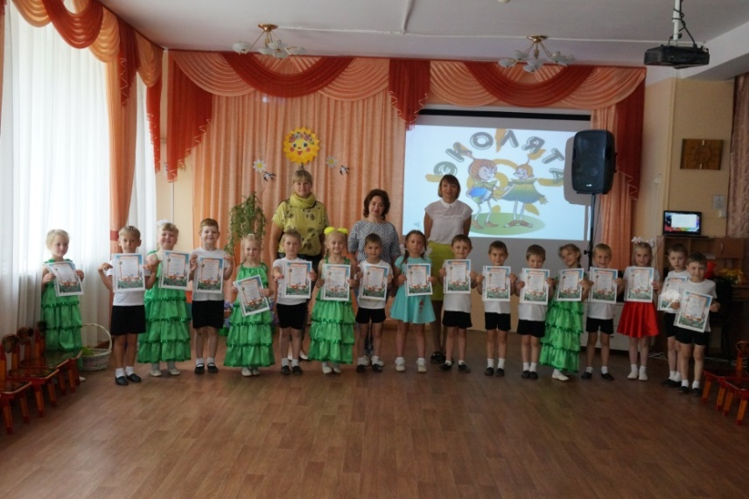
Реализация проекта

Slide 10
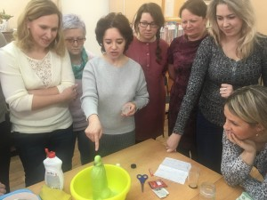
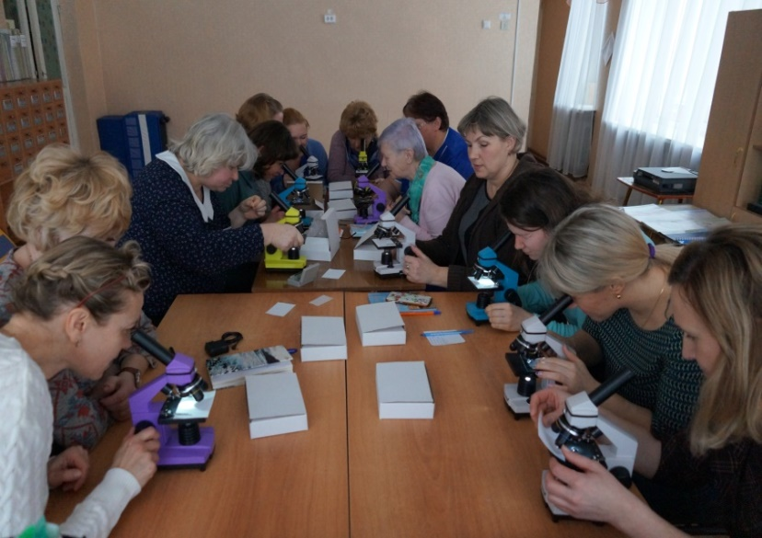
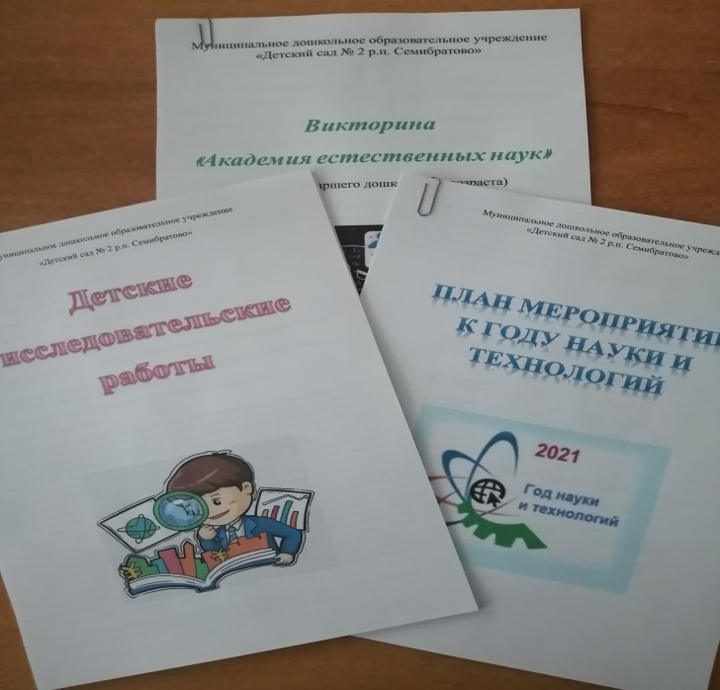
Реализация проекта

Slide 11
Результаты:
Развит познавательный интерес детей к окружающему миру, желание активно изучать окружающий мир.
Дети активно вступают в познавательное общение, высказывают свое мнение.
Созданы условия для формирования научного мировоззрения у детей.
Родители включились в проектно - исследовательскую деятельность дошкольников.

